Slide 1

Electronică Digitală
Curs 3
Ș.l. dr. ing. Daniela Stănescu

Slide 2
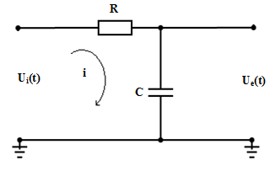
Comportamentul circuitelor RC la aplicarea diferitelor semnale numerice
Circuitul RC trece-jos
  Filtre ce permit trecerea semnalelor de frecvență joasă:
    cu distorsiuni minime și atenuarea puternică a semnalelor de frecvență înaltă.
Fig.1 Circuitul RC trece jos

Slide 3
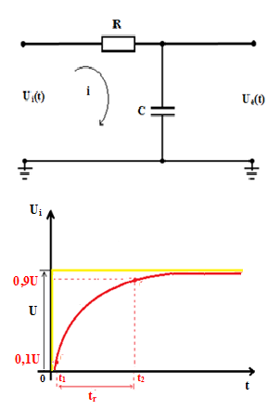
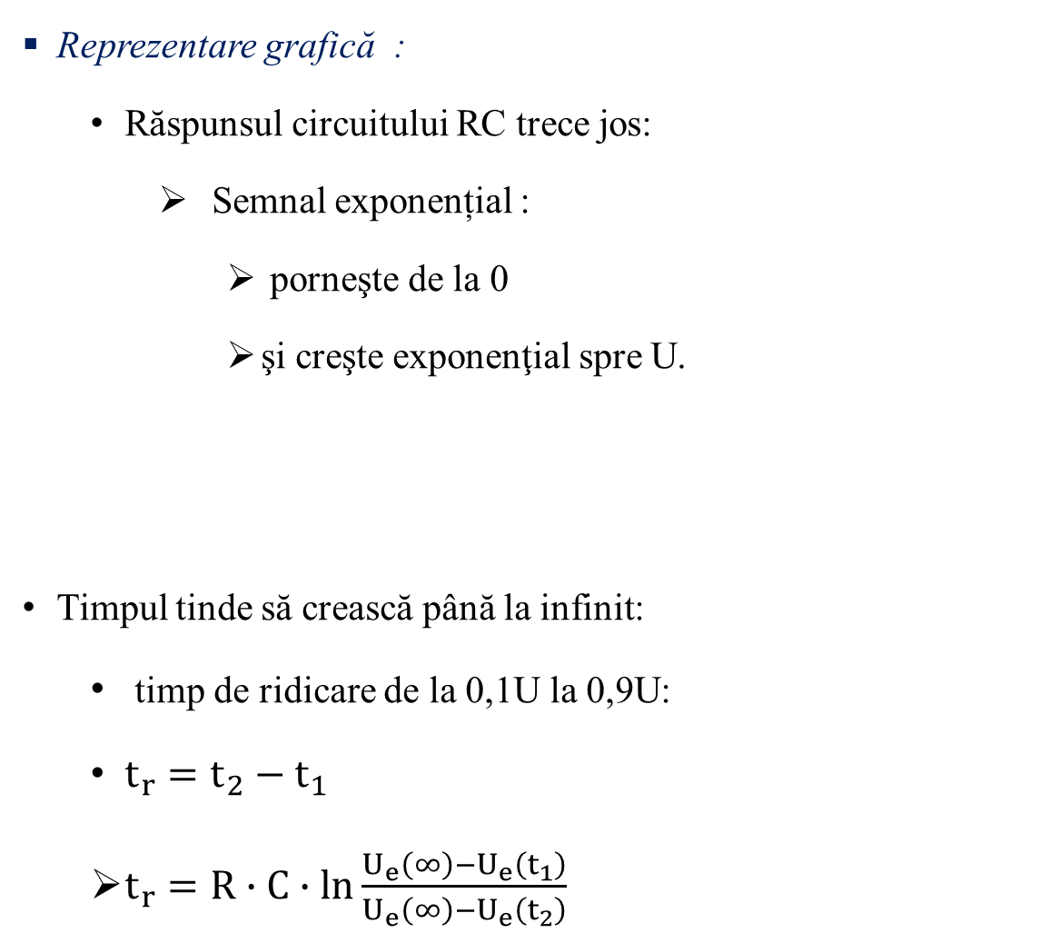
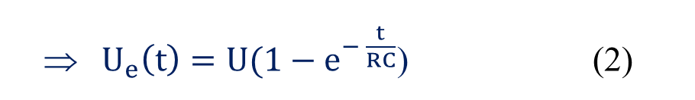

Comportamentul circuitelor RC la aplicarea diferitelor semnale numerice
Reprezentare grafică :
  Răspunsul circuitului RC trece jos:
    Semnal exponențial :
      porneşte de la 0
      şi creşte exponenţial spre U.
Timpul tinde să crească până la infinit:
  timp de ridicare de la 0,1U la 0,9U:
  $t_{r}=t_{2}{− t}_{1}$
  $t_{r}=R∙C∙\ln{\frac{U_{e}\left(∞\right)−U_{e}\left(t_{1}\right)}{U_{e}\left(∞\right)−U_{e}\left(t_{2}\right)}}$
1. RC trece jos – semnal treaptă:
$U_{e}\left(t\right)=U_{e}\left(∞\right)+[U_{e}\left(0\right)−U_{e}\left(∞\right)]∙$ $e^{− \frac{t}{δ}}$ (1)
  $U_{e}\left(t\right)=U(1−e^{− \frac{t}{RC}}$) (2)
  $t_{r}≅2,2∙R∙C$
Fig.2 Comportamentul unui circuit RC trece jos la un semnal treaptă

Slide 4
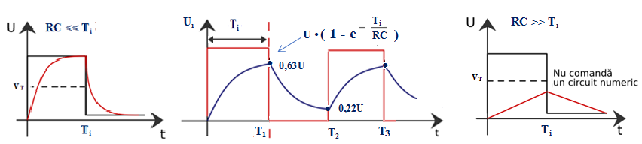
Răspunsul circuitului RC trece-jos la semnal impuls
Analiza răspuns RC trece –jos → raportul $T_{i }$și RC:
Fig.3 Răspunsul circuitului RC trece-jos în funcţie de raportul Ti şi RC
În analiza făcută mai sus se poate observa că:
  Dacă în primul caz →interpretează corect;
  În al doilea caz → interpretează cu dificultate și răspunde cu multă întârziere;
  În al treilea caz → răspunsul nu mai poate fi corect:
    interpretarea semnalului de la intrare → eronată.

Slide 5
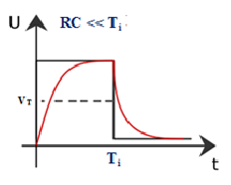
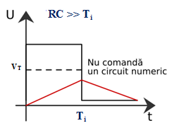
Circuitul RC trece-jos
Concluzii:
Circuitele RC trece jos → filtre ce permit:
  trecerea semnalelor de frecvență joasă cu distorsiuni minime ;
  atenuarea puternică a semnalelor de frecvență înaltă.
La frecvențe foarte mari:
  durata de tranziție extrem de mică → în comparație cu constanta de timp RC a circuitului :
    în mod practic semnalul de la ieșire → va fi zero.
La frecvențe mici:
  semnalul de la ieșire repetă cu aproximație valoarea și forma semnalului de la intrare:
    fiind foarte puțin distorsionat.

Slide 6
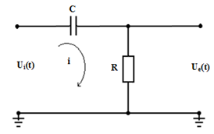
Comportamentul circuitelor RC la aplicarea diferitelor semnale numerice
Circuitul RC trece-sus
Permite să treacă semnale de frecvențe mari:
  implică distorsiune pentru frecvențe joase → Atenuatoare
Fig.4 Circuitul RC trece sus

Slide 7
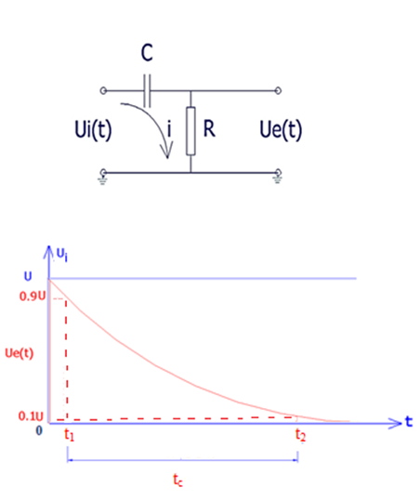
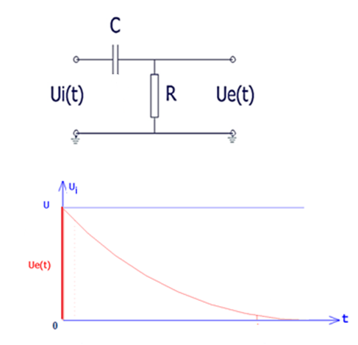

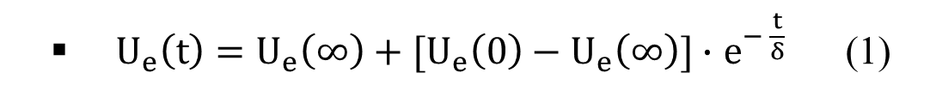
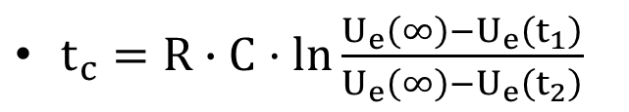
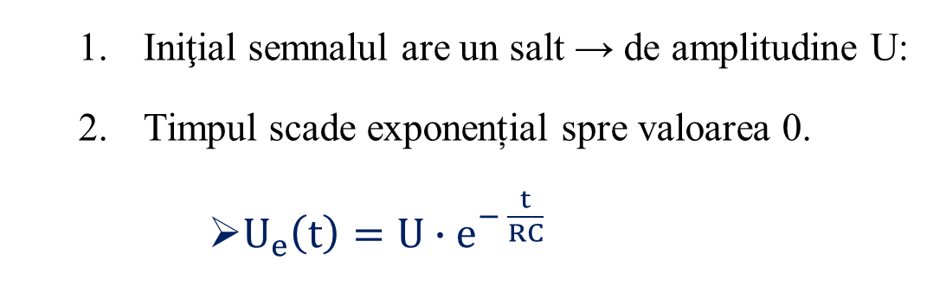
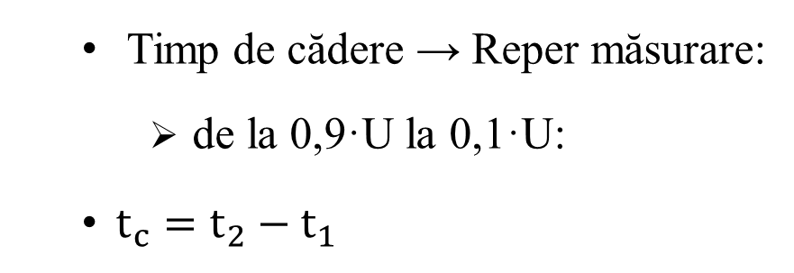
Comportamentul circuitelor RC la aplicarea diferitelor semnale numerice
2. RC trece sus – semnal treaptă:
$U_{e}\left(t\right)=U_{e}\left(∞\right)+[U_{e}\left(0\right)−U_{e}\left(∞\right)]∙$ $e^{− \frac{t}{δ}}$ (1)
Reprezentare grafică
  Iniţial semnalul are un salt → de amplitudine U:
  Timpul scade exponențial spre valoarea 0.
      $U_{e}\left(t\right)=U∙e^{− \frac{t}{RC}}$
  Timp de cădere → Reper măsurare:
    de la 0,9·U la 0,1·U:
  $t_{c}=t_{2}{− t}_{1}$
  $t_{c}≅2,2∙R∙C$
$t_{c}=R∙C·\ln{\frac{U_{e}\left(∞\right)−U_{e}\left(t_{1}\right)}{U_{e}\left(∞\right)−U_{e}\left(t_{2}\right)}}$
Fig.5 Comportamentul unui circuit RC trece sus la un semnal treaptă

Slide 8
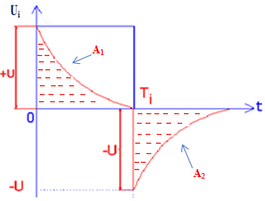
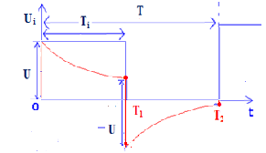
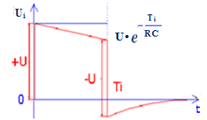



Răspunsul circuitului RC trece sus la semnal impuls
$$T_{i}≪RC$$
$$T_{i}=RC$$
$$T_{i}≫RC$$
Fig.6 Răspunsul circuitului RC trece-sus în funcţie de raportul Ti şi RC
Răspunsul circuitului RC trece-sus:
  depinde foarte mult de raportul dintre durata $T_{i}$ și constanta de timp RC;
  Semnalele de frecvență înaltă → puțin distorsionate:
    semnalul de la ieșire are forma aproximativă a semnalului de la intrare;
  Semnalele de frecvență joasă → puternic distorsionate la trecerea prin astfel de circuite.

Slide 9
Parametrii dispozitivelor semiconductoare
Dispozitivele semiconductoare :
  componente electronice realizate din materiale semiconductoare :
    siliciul (Si) sau germaniul (Ge) :
      au proprietăți intermediare între cele ale conductorilor și izolatorilor.
  stau la baza proiectării electronicii moderne :
    de la telefoane mobile și calculatoare până la echipamente industriale și mașini electrice.

Slide 10
Parametrii dispozitivelor semiconductoare
Semiconductor → material a cărui conductivitate electrică poate fi controlată prin:
  dopaj (introducerea de impurități);
  variația temperaturii;
  aplicarea unei tensiuni electrice;
  expunerea la lumină (în cazul fotodiodelor și celulelor solare).
Materialele semiconductoare → proprietate:
  în anumite condiţii permit trecerea curentului, iar in alte condiţii → nu permit.
    Pot controla transferul de sarcini electrice.
Curentul electric → determinat de deplasarea sarcinilor electrice pozitive printr-un material într-un anumit sens .

Slide 11
Parametrii dispozitivelor semiconductoare
Importanța dispozitivelor semiconductoare :
  reducerea dimensiunilor și creșterea performanțelor echipamentelor electronice;
  reducerea consumului de energie;
  dezvoltarea tehnologiilor digitale și a comunicațiilor moderne.
Observație:
    În permanență se urmărește progresul către dispozitive electronice mai mici și mai puternice.

Slide 12
Parametrii dispozitivelor semiconductoare
Dispozitivele semiconductoare au două tipuri de parametrii:
  Statici:
    Specifici fiecărui dispozitiv în parte → parametrii de catalog - există limite de valori;
    Pe baza lor → posibilă proiectarea circuitelor cu astfel de dispozitive.
  Dinamici:
    Dependenţi de tipul dispozitivelor şi de modul de utilizare;
    Exprimaţi în timp sau frecvenţă :
      circuite numerice → pot lucra la frecvenţe mai mari sau mai mici.

Slide 13
Parametrii dispozitivelor semiconductoare
Principalele dispozitive semiconductoare :
  Diodele semiconductoare
  Tranzistorul bipolar
  Tranzistorul unipolar
  Circuitul Integrat :
    Conține mii sau milioane de tranzistoare pe o singură pastilă de siliciu.
    Stă la baza proiectării procesoarelor, memoriilor și a altor componente electronice.

Slide 14
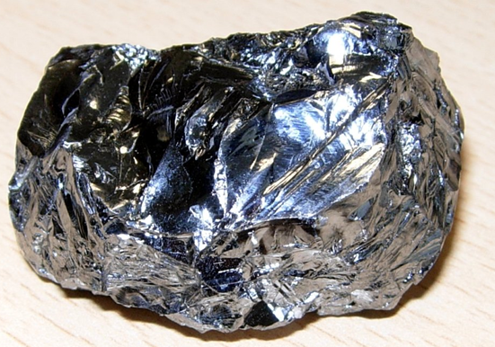
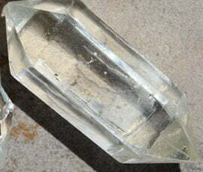
Parametrii dispozitivelor semiconductoare
Materialele de construcţie cele mai utilizate →Siliciu (SI) şi Germaniu (Ge):
Siliciul:
  cel mai raspândit material semiconductor (locul 2 după Oxigen);
  nu se găseşte în formă naturală → ci în formă de silicat → dioxid de siliciu:
    siliciul se leagă de oxigen → creează un compus → dioxid de siliciu (SiO2) →cuarț .
  face parte din grupa a 14-a din tabelul de periodicitate → număr atomic 14 :
    Compus din 14 electroni pe 3 nivele energetice → 2 – 8 – 4;
Etape obţinere Siliciu:
  Metode metalurgice → topire materiale ce conţin siliciu:
    siliciu → nu este pur.
  Purificare → siliciu pur
  Siliciul se găseşte sub formă de cristale

Slide 15
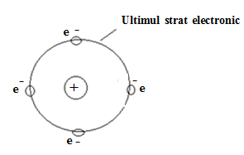
Parametrii dispozitivelor semiconductoare
Caracteristicile dispozitivelor semiconductoare → Siliciu (Si):
  Au o structură cristalină: atomii → înconjurați de alți atomi :
Atomul → format dintr-un nucleu :
  Încărcat cu sarcini electrice →pozitive:
În jurul nucleului → apar straturi de electroni:
  Încărcaţi cu sarcini electrice →negative:
Pe ultimul strat energetic (4):
  se găsesc 4 electroni încărcaţi negativ:
    electroni de valență.
Atomul de Siliciu → neutru d.p.d.v. electric.
Fig.7 Structura dispozitivelor semiconductoare

Slide 16
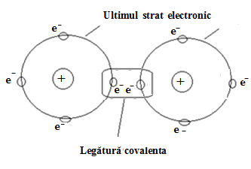
Parametrii dispozitivelor semiconductoare
Caracteristicile dispozitivelor semiconductoare:
Intodeauna doi sau mai mulţi atomi de material semiconductor (Si):
  interacţionează între ei a.î.:
    2 electroni vecini formează o legătură covalentă.
Ce înseamnă ultimul strat electronic?
  D.p.d.v. energetic electronii → slabi legaţi de atomul respectiv (ei pot fi smulşi destul de uşor)
Legătura covalentă → rol:
  Doi electroni ce fac parte dintr-o legătură covalentă:
    nu pot fi dislocaţi.
Fig.7 Structura dispozitivelor semiconductoare

Slide 17
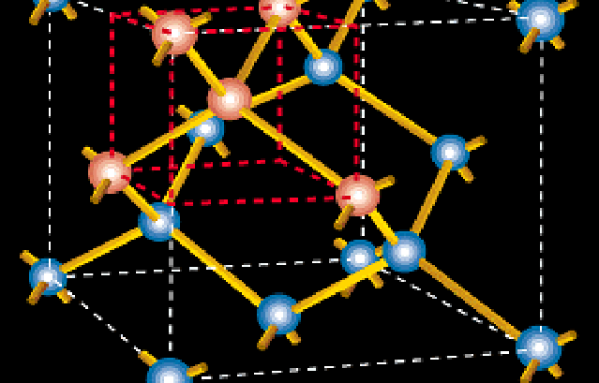
Parametrii dispozitivelor semiconductoare
Caracteristicile dispozitivelor semiconductoare:
Un număr mare de atomi de siliciu:
  se pot lega împreună prin cei 4 electroni:
    Pentru a forma un cristal.
Într-un solid cristalin:
  fiecare atom de siliciu împarte în mod normal:
    unul dintre cei patru electroni de valență:
      într-o legătură covalentă:
        cu fiecare dintre cei patru atomi de siliciu vecini.
Fig.8 Conexiune atomi siliciu dintr-un cristal

Slide 18
Parametrii dispozitivelor semiconductoare
Cum se realizează smulgerea unui electron dintr-o legătură covalentă?
  Printr-un aport energetic din exterior
=> materialul de siliciu →foarte stabil
Există diferite tipuri de energii:
  Energie Electrică:
    Câmp electric => componente electronice → Ex. Diode semiconductoare
  EnergieTermică :
    Prin încălzirire electronii primesc un supliment energetic ce permite migrarea lor din structura cristalină a Siliciului => senzori termici
  Energia luminoasă:
    Fotoni – Materiale sensibile la energia luminoasă => componente fotoelectrice
      Baterii fotovoltaice, Senzori de lumină, etc

Slide 19
Parametrii dispozitivelor semiconductoare
  Energia magnetică:
    Câmp magnetic – Dispozitive sau senzori magnetici
  Energia mecanică:
    Prin acţiunea unei forţe mecanice => Dispozitive sensibile la energia mecanică :
      Ex. Senzori mecanici – piezoelectrici
Tipuri de materiale:
    electrice
    magnetice
    fotovoltaice
    mecanice

Slide 20
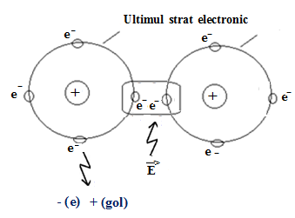
Parametrii dispozitivelor semiconductoare
Când se aplică o energie din exterior (Ex: căldură sau radiație luminoasă):
  un electron poate căpăta suficientă energie pentru a rupe legătura covalentă cu atomul de care era legat:
    Electronul părăsește legătura și devine electron liber :
      adică se poate deplasa prin rețea.
În locul din care electronul a plecat:
  rămâne doar un electron într-o legătură covalentă:
    se comportă ca o sarcină electrică pozitivă → gol (+)
Fig.9 Actiune energie exterioară asupra atom

Slide 21
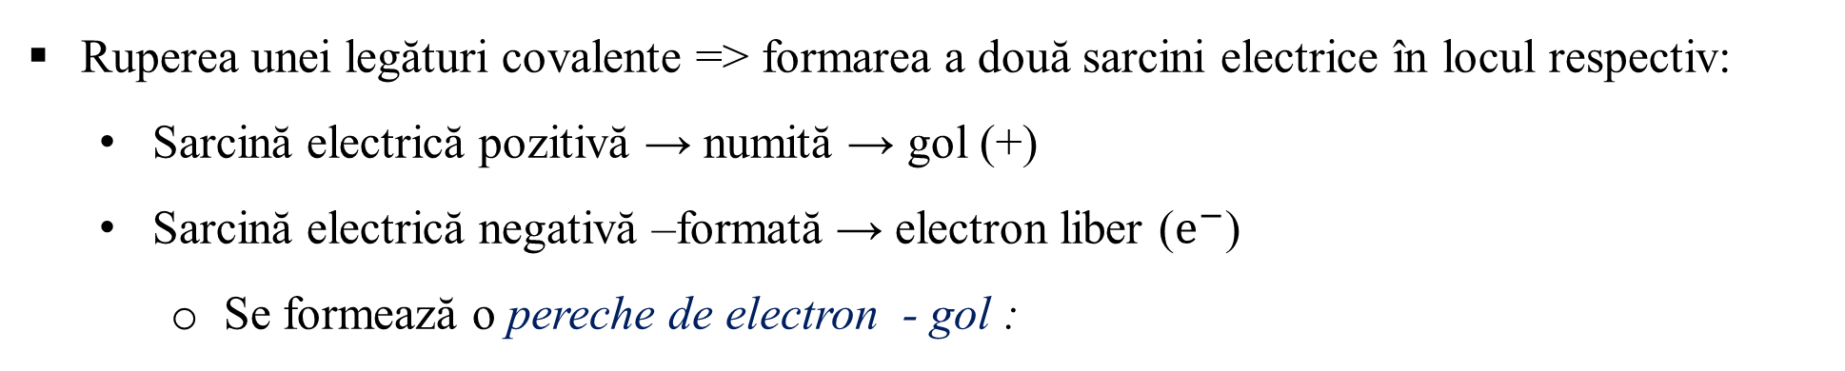
Parametrii dispozitivelor semiconductoare
Concluzie
Ruperea unei legături covalente => formarea a două sarcini electrice în locul respectiv:
  Sarcină electrică pozitivă → numită → gol (+)
  Sarcină electrică negativă –formată → electron liber ($e^{−}$)
    Se formează o pereche de electron - gol :
Contribuie la conductivitatea electrică a semiconductorului.
Fig.9 Actiune energie exterioară asupra atom

Slide 22
Doparea semiconductorilor – mecanism și efecte asupra sarcinilor electrice
Mecanism funcționare:
Într-un material semiconductor pur (SI/GE) → toți electronii sunt legați între ei → legături covalente:
  cantitatea de sarcini electrice libere → foarte redusă.
    La temperaturi scăzute → există foarte puțini electroni liberi :
      conductivitatea electrică → foarte scăzută.
Pentru a mări conductivitatea electrică (cantitatea de sarcini libere):
  se introduc impurităţi controlate → proces de dopare
Fig.9 Formare legături covalente prin introducere impurități tetravalente

Slide 23
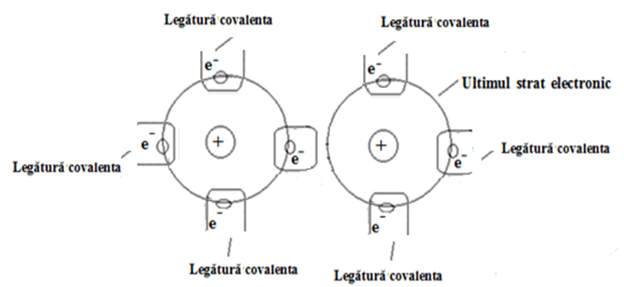
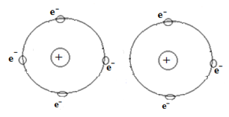
Doparea semiconductorilor – mecanism și efecte asupra sarcinilor electrice
Pentru a îmbunătății proprietățile electrice ale siliciului:
  se introduc impurități în cantități bine definite — adică atomi din alte elemente chimice.
Ex1 . Dopare de tip P
  Pot fi impurităţi de materiale în care pe ultimul strat se găsesc doar 3 electroni:
  numite tetravalente
→ permit → să existe legături covalente → între ele.
Fig.9 Formare legături covalente prin introducere impurități tetravalente

Slide 24
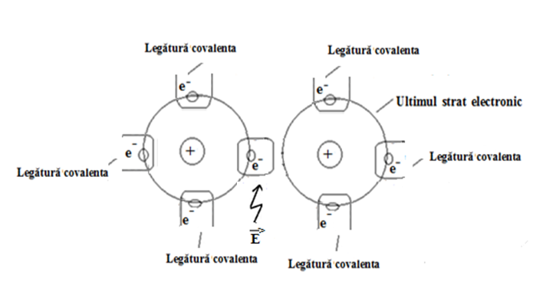
Doparea semiconductorilor – Efecte asupra sarcinilor electrice
  Cu toate acestea → cel puţin un electron rămâne fără legătură:
  poate fi smuls cu ajutorul unei energii exterioare :
Concluzie:
  In astfel de materiale se generează mai uşor :
    o cantitate mai mare de sarcini electrice.
  Ex.2. Dopare de tip N (ex: fosfor, arsen)
  Se pot introduce materiale ce au pe ultimul strat 5 electroni de valență→impuritate pentavalentă :
    Şi de data aceasta → rămâne un electron fără legătură → ce poate fi smuls
      Se formează o pereche de electron - gol.

Slide 25
Parametrii dispozitivelor semiconductoare
Observaţie:
    Prezenţa sarcinilor electrice libere ajută la generarea curentului electric:
      Implică deplasarea sarcinilor electrice eliberate → într-un mod haotic.
  Datorită acestor mişcări dezordonate a purtătorilor de sarcină:
    în condiţii de echilibru → nu se va produce nici un curent electric prin semiconductor.
  Doar în situaţia în care toate sarcinile se deplasează într-un singur sens:
    formează curent.
Intrebare:
    Cum se poate face ca sarcinile electrice eliberate →prin una din metodele menționate:
      funcție de impuritatea voită în materialul de siliciu:
        Să se deplaseze într-un singur sens → pentru a genera curent?

Slide 26
Parametrii dispozitivelor semiconductoare
Principii caracteristice → construcţie → materiale semiconductoare → raportate la:
  existenţa sarcinilor electrice din interiorul lor:
Cum apare energia?
Difuzie:
Procesul de transport al purtătorilor de sarcină (electroni și goluri)
  din zone cu concentrație mare spre zone cu concentrație mica:
    generând un curent de difuzie în materialul semiconductor:
      chiar și în absența unui câmp electric extern.
b) Diferență de potențial sau o energie din exterior

Slide 27
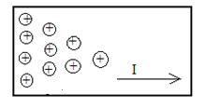
Metode de deplasare a a sarcinilor electrice
  Distribuţia neuniformă a sarcinilor electrice :
Èx. Material semiconductor (Si):
Fig.10 Material semiconductor - structura
  Există tendința ca sarcinile electrice să se deplaseze într-o singură direcţie :
    de la stânga spre dreapta → generare curent electric → I.
  Observație:
    Procesul nu este constant:
      în momentul echilibrării se generează doar un curent momentan → I .

Slide 28
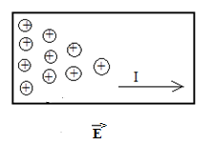
Metode de deplasare a a sarcinilor electrice
  2. Materialul semiconductor → aplicare câmp electric exterior ($\vec{E}$):
Èx. Material semiconductor:
Fig.10 Material semiconductor - structura
  ce determină o deplasare permanentă a sarcinilor electrice:
    de la stânga (pozitiv)→ spre dreapta (negativ) → în interiorul lui.
  Câmpul electric exterior → generat de o diferenţă de potenţial.

Slide 29
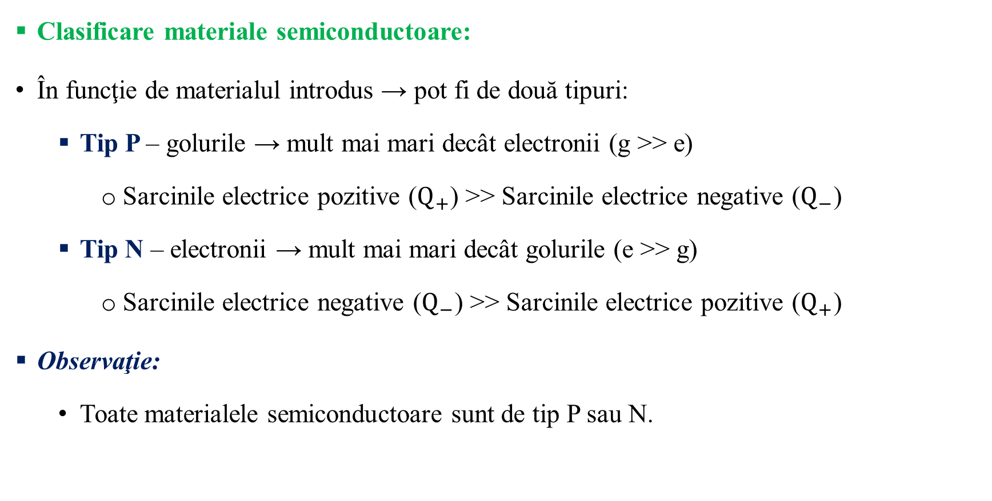
Parametrii dispozitivelor semiconductoare
Clasificare materiale semiconductoare:
În funcţie de materialul introdus → pot fi de două tipuri:
  Tip P – golurile → mult mai mari decât electronii (g >> e)
    Sarcinile electrice pozitive ($Q_{+}$) >> Sarcinile electrice negative ($Q_{−}$)
  Tip N – electronii → mult mai mari decât golurile (e >> g)
    Sarcinile electrice negative ($Q_{−}$) >> Sarcinile electrice pozitive ($Q_{+}$)
Observaţie:
  Toate materialele semiconductoare sunt de tip P sau N.

Slide 30
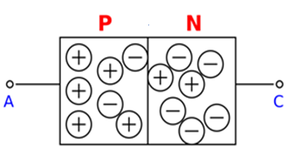
DIODA SEMICONDUCTOARE
Structură:
Dioda semiconductoare → realizată din 2 materiale semiconductoare:
Zona P:
  sarcinile electrice pozitive (goluri )→ majoritare;
  sarcinile electrice negative (electronii) → minoritare.
Fig.10 Dioda semiconductoare - Structura
Zona N:
  sarcinile electrice negative (electronii) → majoritare;
  sarcinile electrice pozitive (goluri) → minoritare (invers decât Zona N).

Slide 31
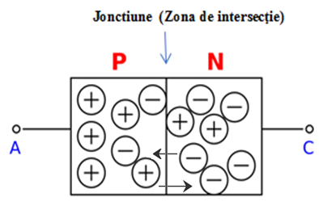
DIODA SEMICONDUCTOARE
Observaţie:
Primul principiu pentru construcţia dispozitivelor semiconductoare → îndeplinit:
  Există o distribuţie neuniformă sau concentrație diferită de sarcini electrice:
    fără a face nimic din exterior:
  Proces numit → Difuzie :
sarcinile electrice pozitive (+) se deplasează din zona P către Zona N ;
sarcinile electrice negative (-) se deplasează din zona N către Zona P
=> Zona de interconexiune → numită → Zona de joncţiune

Slide 32
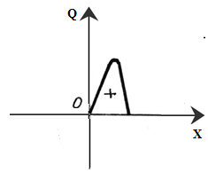
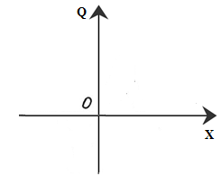
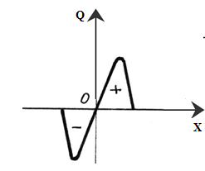
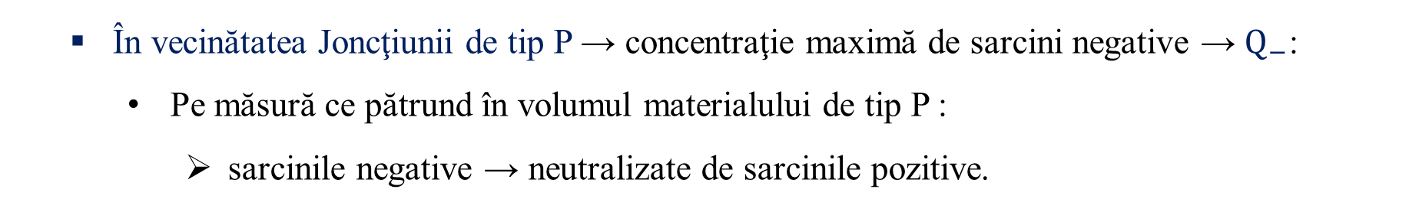
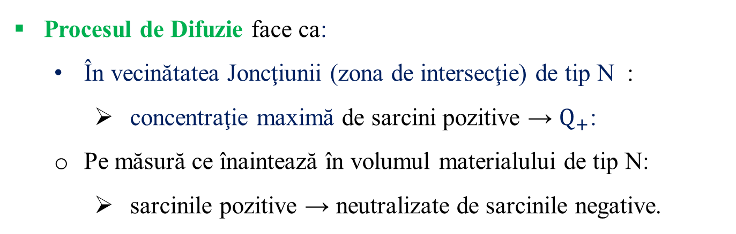
DIODA SEMICONDUCTOARE
Procesul de Difuzie face ca:
  În vecinătatea Joncţiunii (zona de intersecţie) de tip N :
    concentraţie maximă de sarcini pozitive → $Q_{+}$:
  Pe măsură ce înaintează în volumul materialului de tip N:
    sarcinile pozitive → neutralizate de sarcinile negative.
Notaţii
X→ lungime (adâncime) materialului semiconductor ( N sau P).
Q → Cantitate de sarcini
Fig.11 Zona de joncţiune
  În vecinătatea Joncţiunii de tip P → concentraţie maximă de sarcini negative → $Q_{−}$:
    Pe măsură ce pătrund în volumul materialului de tip P :
      sarcinile negative → neutralizate de sarcinile pozitive.

Slide 33
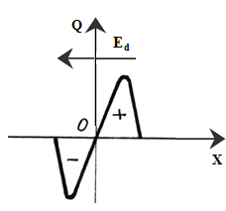
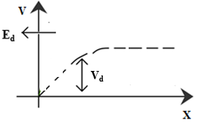
DIODA SEMICONDUCTOARE
→ notat: E_{d.}
Prezenţa sarcinilor electrice (de la “+” la “-”) → generează un câmp electric de difuzie:
  E_{d} → i se asociază o diferenţă de potenţial de difuzie şi se adoptă notaţia:
      V_{d} → Barieră de potential.
Fig.10 Zona de joncţiune
Fig.11 Reprezentare câmp electric-barieră de potential
Mărimea Potenţialului de difuzie V_{d} → depinde de concentraţia de sarcini electrice (din zona N sau P)

Slide 34
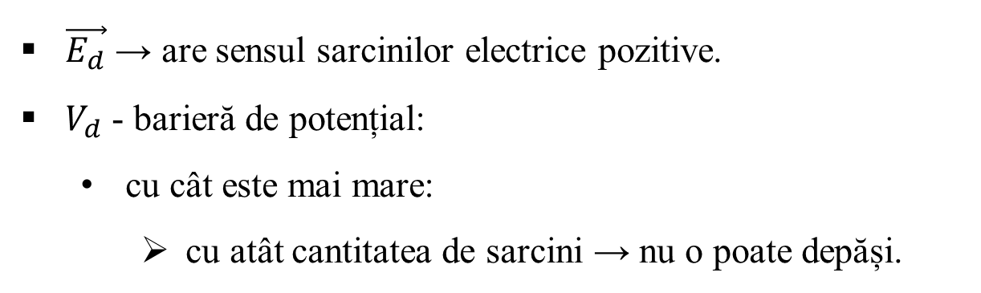
DIODA SEMICONDUCTOARE
Observaţie:
Cu cât câmpul electric E_{d} → mai mare => cu atât şi bariera de potential V_{d} → creşte la fel.
Procesul de difuzie → limitat în timp → în zona de echilibru nu se mai deplasează sarcini:
  câmpul electric E_{d} → este doar momentan.
$\vec{E_{d}}$ → are sensul sarcinilor electrice pozitive.
$V_{d}$ - barieră de potențial:
  cu cât este mai mare:
    cu atât cantitatea de sarcini → nu o poate depăși.
Fig.11 Reprezentare câmp electric-barieră de potential

Slide 35
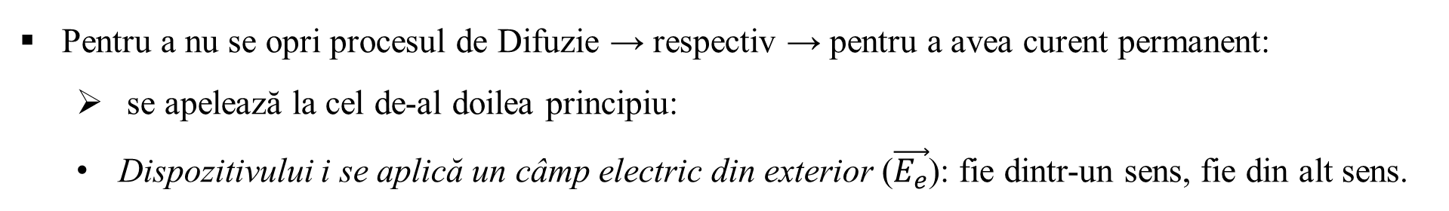
DIODA SEMICONDUCTOARE
Observaţie:
Pentru a nu se opri procesul de Difuzie → respectiv → pentru a avea curent permanent:
  se apelează la cel de-al doilea principiu:
  Dispozitivului i se aplică un câmp electric din exterior ($\vec{E_{e}}$): fie dintr-un sens, fie din alt sens.
Câmpul electric → provine din dezechilibrul de sarcini electrice:
  cauzat de difuzia purtătorilor de sarcină în semiconductor.
Totul încetează → în momentul când se ajunge la un echilibru, şi anume:
  câmpul electric → suficient de mare să se opună deplasărilor sarcinilor electrice.
Concluzie:
Difuzia purtătorilor de sarcină prin joncţiune → dinspre partea în care sunt majoritari:
  proces ce se autolimitează.

Slide 36
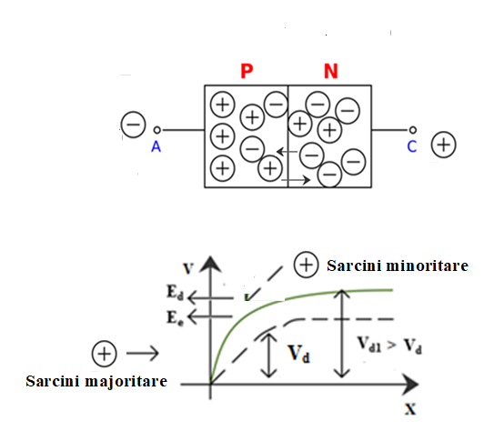

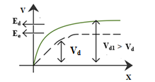
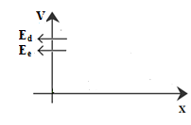
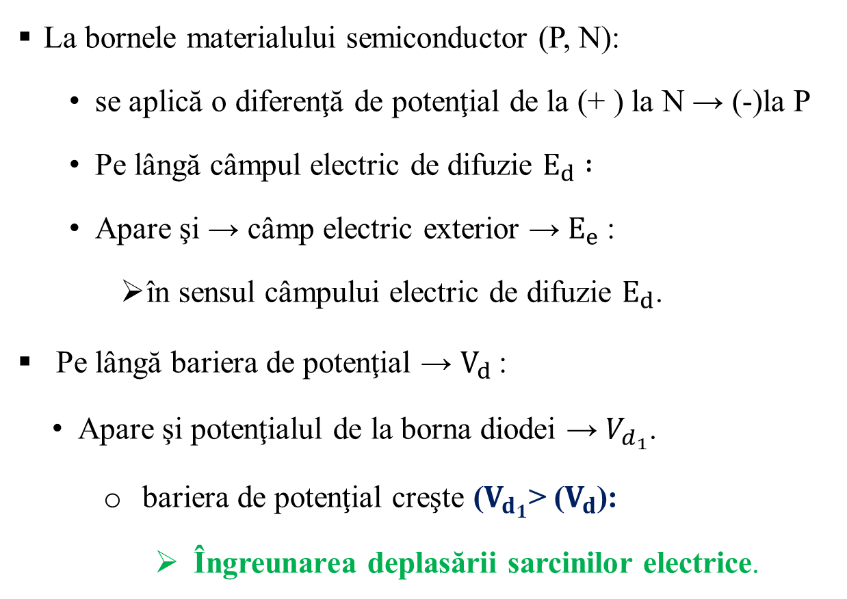

DIODA SEMICONDUCTOARE
Analiza → funcţie de două cazuri → când se va aplica o tensiune la terminalele joncţiunii:
1) $V_{N}>V_{P}$
La bornele materialului semiconductor (P, N):
  se aplică o diferenţă de potenţial de la (+ ) la N → (-)la P
  Pe lângă câmpul electric de difuzie $E_{d} :$
  Apare şi → câmp electric exterior → $E_{e}$:
    în sensul câmpului electric de difuzie $E_{d}$.
Pe lângă bariera de potenţial → $V_{d}$:
  Apare şi potenţialul de la borna diodei → $V_{d_{1}}$.
    bariera de potenţial creşte ($V_{d_{1}}$> ($V_{d}$):
      Îngreunarea deplasării sarcinilor electrice.
Fig.12 Reprezentare câmp electric pentru $V_{N}$ > $V_{P}$

Slide 37
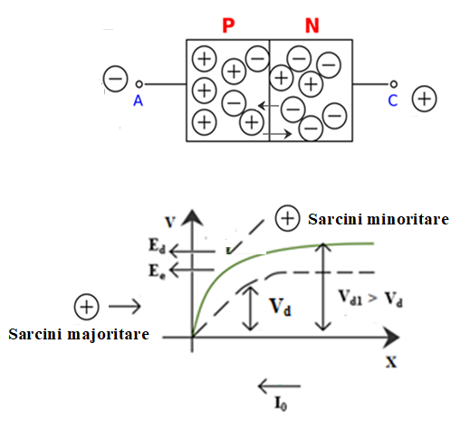

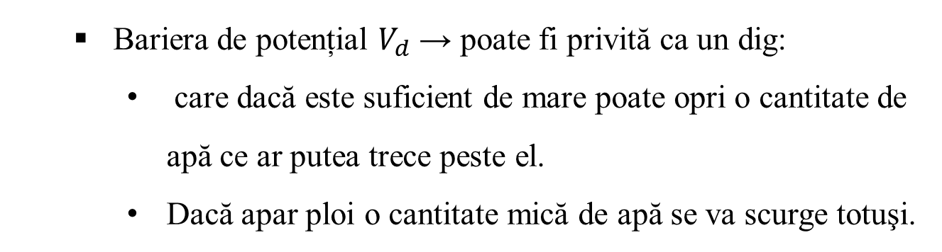
DIODA SEMICONDUCTOARE
1) $V_{N}>V_{P}$
Sarcinile electrice majoritare nu depăşesc bariera de potenţial:
  aproape că nu curge curent → acesta fiind foarte mic şi se datorează purtătorilor minoritari:
În zona N există şi sarcini electrice minoritare pozitive care se scurg:
  însă nu pot depăşi bariera de potenţial → foarte mare.
Observație:
Bariera de potențial $V_{d}$ → poate fi privită ca un dig:
  care dacă este suficient de mare poate opri o cantitate de apă ce ar putea trece peste el.
  Dacă apar ploi o cantitate mică de apă se va scurge totuşi.
Fig.12 Reprezentare câmp electric pentru $V_{N}$ > $V_{P}$

Slide 38
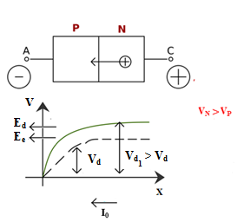
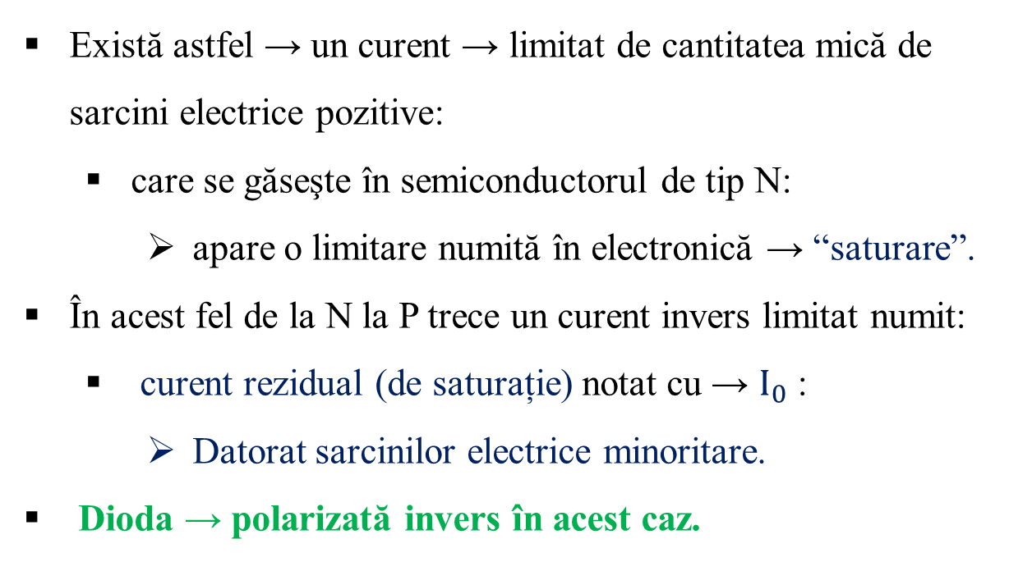
DIODA SEMICONDUCTOARE
1) $V_{N}>V_{P}$
Definiţie:
Tensiune de polaritate inversă → tensiunea ce conduce la creşterea barierei de potenţial.
Există astfel → un curent → limitat de cantitatea mică de sarcini electrice pozitive:
  care se găseşte în semiconductorul de tip N:
    apare o limitare numită în electronică → “saturare”.
În acest fel de la N la P trece un curent invers limitat numit:
  curent rezidual (de saturație) notat cu → $I_{0}$ :
    Datorat sarcinilor electrice minoritare.
Dioda → polarizată invers în acest caz.
Fig.12 Reprezentare câmp electric pentru $V_{N}$ > $V_{P}$

Slide 39
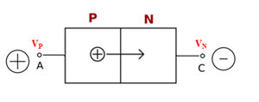




DIODA SEMICONDUCTOARE
2) $V_{P}>V_{N}$
Definiţie:
Tensiune directă → Tensiunea de polaritate inversă → caz 1.
La bornele materialului semiconductor (P, N):
  se aplică o diferenţă de potenţial invers (+ ) la P → (-) la N
  Pe lângă câmpul electric de difuzie $E_{d} :$
  Apare şi → câmp electric exterior → $E_{e}$:
    în sens invers câmpului electric de difuzie $E_{d}$.
Pe lângă bariera de potenţial → $V_{d}$:
  Apare şi potenţialul de la borna diodei → $V_{d_{2}}$.
    De astă dată bariera de potenţial scade → ($V_{d_{2}})<$ ($V_{d}$):
      Permite trecerea cu uşurinţă a sarcinilor electrice
Fig.13 Reprezentare câmp electric pentru ${ V}_{P }$> $V_{N}$

Slide 40



DIODA SEMICONDUCTOARE
2) $V_{P}>V_{N}$
Observaţii:
Cele două câmpuri electrice $E_{d}$ şi $E_{e}$ → sens contrar:
  Câmpul electric total → valori mai mici;
  Câmpul electric de difuzie $V_{d_{2}}$→ mai mic decât cel initial $V_{d}$;
  Există o cantitate mai mare de sarcini electrice pozitive „+” ce pot trece peste această barieră de potențial.
  Prin diodă va trece:
    curent direct $I_{d}$ → datorat sarcinilor majoritare.
Dioda → polarizată direct în acest caz.
Fig.13 Reprezentare câmp electric pentru ${ V}_{P }$> $V_{N}$

Slide 41




DIODA SEMICONDUCTOARE
Concluzii:
Într-un material semiconductor există:
  Curent electric generat de sarcini electrice minoritare → $I_{0}$ → curent rezidual (saturaţie)
  Curent electric generat de sarcini electrice majoritare → $I_{d}$ → curent direct
  Materialele semiconductoare de acest tip → se numesc → materiale bipolare.
$I_{d}>>$ $I_{0}$
Dispozitivul prezentat poartă numele de → Diodă semiconductoare bipolară
Anod – borna pozitivă
Catod – borna negativă
$U_{d}$ → Diferenţa de tensiune între:
  A şi C
Reprezentare simbolică:
Fig.14 Dioda Reprezentare simbolică

Slide 42



DIODA SEMICONDUCTOARE
Tot ce s-a prezentat până acum poate fi exprimat matematic printr-o :
  Ecuaţie idealizată specifică diodelor:
$I=I_{0}×(e^{\frac{U_{d}}{η∙U_{T}}}−1)$
Ecuaţia fundamentală a diodelor semiconductoare
I – curentul ce trece prin diodă
$I_{0}$ - curent rezidual de saturație (limitat)
$U_{T}$ - tensiune termică
  $U_{T}$ = 26 mV → la 25°C :
    Se modifică cu → -2mV / °C
$η$ - factorul de recombinare a sarcinilor electrice:
  Valori:
    $η$ = 2 (Si);
    $η$ = 1 (Ge)
$U_{d}$ - diferența de tensiune între borna (+) și (-) a diodei

Slide 43




DIODA SEMICONDUCTOARE
Caracteristica Volt – Amper - Dioda semiconductoare:
Ecuaţia fundamentală a diodei semiconductoare :
  poate fi exprimată grafic printr-o caracteristică numită → Volt - Amper
$I=I_{0}×(e^{\frac{U_{p}}{η∙V_{T}}}−1)$
Dacă:
$U_{D}$ - intrarea diodei → polarizată invers:
  tinde la un curent rezidual de saturaţie →$I_{0}$
  $I≅I_{0}$
Fig.15 Caracteristica Volt Amper - Dioda semiconductoare

Slide 44



DIODA SEMICONDUCTOARE
Caracteristica Volt – Amper - Dioda semiconductoare:
Ecuaţia fundamentală a diodei semiconductoare :
  poate fi exprimată grafic printr-o caracteristică numită → Volt - Amper
$I=I_{0}×(e^{\frac{U_{d}}{η∙V_{T}}}−1)$
Pe măsură ce creşte tensiunea $U_{D}$ la borna diodei:
  creşte exponential şi curentul → $I$
Fig.15 Caracteristica Volt Amper - Dioda semiconductoare

Slide 45
DIODA SEMICONDUCTOARE
Întrebare:
  Ce legătură are dioda cu un calculator?
Răspuns:
Sistemele numerice aplică aritmetica binară:
  I – mare, R – mică => “1”
  I – mic, R – mare => “0”;
Calculatorul este un aparat care lucrează simplu:
  Tot ce poate răspunde :
    “1” sau “0”;
    Adevărat sau Fals.
  Trebuie să fie găsite şi circuite care să răspundă cu “DA” sau “NU”

Slide 46


DIODA SEMICONDUCTOARE
Cel mai simplu dispozitiv care răspunde cu DA sau NU → Comutator:
Fig.16 Reprezentare simbolică a unui comutator
$R=0$ și $I→∞$ => Comutator închis („1”)
$R=∞$și $I=0$ => Comutator deschis („0”)
Comutatorul (K) are două poziţii:
De-a lungul timpului s-au căutat să se găsească comutatoare electronice:
  nu doar mecanice → lente → sisteme numerice ce lucrează la frecvenţe mici.
  Folosirea materialelor semiconductoare => Dioda semiconductoare ≈ Comutator (funcţionare)

Slide 47


DIODA SEMICONDUCTOARE
  Dioda semiconductoare ≈ Comutator (funcţionare)
  Cu mici aproximări se poate observa că dioda semiconductoare se comportă ca şi un comutator:
Dioda deschisă (conducţie):
  Polarizată direct : A (+), C (-)
    I → mare
    R → mică
Interpretare → “1” logic
Dioda închisă (blocată):
    Polarizată invers : A (-), C (+)
    I → mic ($I_{0}$)
    R → mare
Interpretare → “0” logic
Fig.15 Caracteristica Volt Amper - Dioda semiconductoare

Slide 48

DIODA SEMICONDUCTOARE
Observaţie:
Dioda semiconductoare nu se comportă ca şi un comutator ideal:
  Caracteristica V/A a unui comutator ideal se poate vizualiza în fig. 17
  Pentru o anumită comandă:
    curentul creşte la infinit.
Fig.17 Caracteristica V/A a unui commutator ideal

Slide 49


DIODA SEMICONDUCTOARE
  Caracteristica V/A a diodei semiconductoare - diferă de a unui comutator ideal
Dacă se liniariză caracteristica V/A a diodei:
  prin trasarea a 2 tangente:
Punctul de intersectie:
  $V_{T}$ - Tensiune de prag
o caracteristică aproape de cea ideală
Fig.18 Caracteristica V/A pentru o diodă semiconductoare

Slide 50






DIODA SEMICONDUCTOARE
  Caracteristica V/A a diodei semiconductoare - aproape de caracteristica ideală
Dacă $U_{D}<V_{T}:$
  $I≈0$ (neglijabil, nu poate influenţa logica)
Dioda → blocată
Dacă $U_{D}>V_{T}$
$I→∞$
Dioda → conducţie
Practic interesează în funcţie de cum:
  răspunde circuitul la tensiunea de prag $V_{T}$
Fig.18 Caracteristica V/A pentru o diodă semiconductoare

Slide 51

DIODA SEMICONDUCTOARE
Concluzii
Situaţia prezentată nu este una reală → imaginară → însă totuşi posibilă pentru a face ca aceste sisteme să lucreze în dispozitive numerice
Pentru a avea o caracteristică V-A cât mai apropiată de cea ideală:
  Trebuie ca panta (tangenta) să fie cât mai abruptă se folosesc:
    Diode cu Si de comutaţie $→I_{0}$ neglijabil (caracteristică se apropie de cea ideală)
  Dioda → singurul dispozitiv ce realizează funcții logice DA, NU, (închis, deschis).
  Celelalte dispozitive → dispozitive ajutătoare pentru a face ca circuitul să funcţioneze mai rapid.

Slide 52
Parametrii statici ai diodelor semiconductoare
1. Tensiunea de prag → V_{T}
Primul parametru static caracteristic diodelor semiconductoare:
  se preia din caracteristica V/A
  V_{T} → are o valoare tipică de 0,6 V (pentru diode de Siliciu).
Fig.18 Caracteristica Volt /Amper pentru Dioda semiconductoare

Slide 53

Parametrii statici ai diodelor semiconductoare
1. Tensiunea de prag → V_{T}
Pentru circuitele numerice:
  se adoptă diodele → reprezintă carcateristica Volt/Amper cu o trecere cât mai abruptă:
    unele au caracteristica (1),
    altele (2).
Diodele se numesc → de comutaţie;
Tensiunea de prag pentru diodele de:
  Si: V_{T} = 0,6V
  Ge: V_{T} = 0,3V
Fig.19 Caracteristica Volt /Amper pentru Dioda semiconductoare

Slide 54
Parametrii statici ai diodelor semiconductoare
2. Curentul rezidual (saturaţie) → I₀
Al doilea parametru ce caracterizează diodele semiconductoare:
  I_{0.}: nA (SI)
  I_{0.}: μA (Ge)
Fig.18 Caracteristica Volt /Amper pentru Dioda semiconductoare

Slide 55


Parametrii statici ai diodelor semiconductoare
3. Rezistenţa directă → R_{d}
Al treilea parametru caracteristic diodelor semiconductoare:
  R_{D} - rezistenţa directă → în regim de conducţie:
    reprezentată de căderea directă a curentului pe diodă:
Se calculează într-un anumit punct:
  $R_{D}=\frac{U_{d}}{I_{d}}$ (20÷30 Ω)
Fig.20 Caracteristica Volt /Amper pentru Dioda semiconductoare

Slide 56

Parametrii statici ai diodelor semiconductoare
4. Rezistenţa inversă → R_{I}
Al patrulea parametru caracteristic diodelor semiconductoare:
  R_{I} - rezistenţa indirectă → în regim blocat:
  $R_{I}$ ≈ (1 ÷10 M Ω)
5. Curentul prin diodă → I
  I ≈ (1 ÷20 mA)
Fig.20 Caracteristica Volt /Amper pentru Dioda semiconductoare
Parametrii statici → utilizaţi la proiectarea circuitelor numerice.

Slide 57

Parametrii statici ai diodelor semiconductoare
Observaţie:
Dintre toate diodele semiconductoare în circuitele numerice se aleg diodele cu :
  V_{T} - mare;
  I₀ - mic;
  R_{D} - mică.
Fig.21 Caracteristica Volt /Amper pentru o diodă de comutație
Caracteristica Volt/Amper - U/I să fie cât mai perpendiculară pe axa tensiunii :
  Diode de comutație.

Slide 58



Parametrii statici ai diodelor semiconductoare
Dioda în regim de comutaţie→ poate fi simplificată în modul următor:
Dioda deschisă (în conducţie):
  $U_{D}$ > $V_{T}$
Poate fi exprimată d.p.d.v. electric prin :
  $R_{D}$ - Rezistenţa directă prin care trece un curent direct;
  $V_{T}$- Tensiunea de prag.
  $R_{D}=\frac{ΔU_{D}}{ΔI_{D}}$ → variază ( ≈15 ÷30 Ω)
  $I_{D}=\left(1÷100 mA\right)$
  $V_{T}=(0,6÷0,65 V)$
Fig.22 Dioda în conducţie
În funcţie de tensiunea U_{D} → curentul poate lua valori diferite

Slide 59



Parametrii statici ai diodelor semiconductoare
Dioda în regim de comutaţie→ poate fi simplificată în modul următor:
Dioda blocată (polarizată invers):
  $U_{D}$ < $V_{T}$
Poate fi exprimată d.p.d.v. electric prin :
  $R_{i}$ - Rezistenţa inversă prin care trece un curent invers;
  Dacă rezistenţa este foarte mare => curentul este neglijabil.
    $I_{o}≅ct \left(1÷100 mA\right)$
    $R_{i}=(10÷100 MΩ)$
Fig.23 Dioda blocată
    Parametri statici (catalog) ajută la dimensionarea circuitului.

Slide 60

Punctul de funcţionare al diodei semiconductoare
Dioda formată din siliciu → cea mai utilizată în circuitele numerice.
Orice dispozitiv semiconductor (Dioada semiconductoare) → plasat într-un circuit.
Exemplu:
Se consideră un circuit simplu format dintr-o:
  Rezistenţă R_{A} şi o diodă D legate în serie.
Rezistenţa (R_{A}) → rolul de a limita curentul (I_{D}) prin dioda (D)
Fig.24 Circuit format din rezistenţă şi diodă

Slide 61

Punctul de funcţionare al diodei semiconductoare
Oricare diodă→ ataşată o caracteristică V/A.
Fig.21 Caracteristica Volt /Amper pentru dioda
Fig.24 Circuit format din rezistenţă şi diodă
Pe baza parametrilor statici → se poate determina punctul de funcţionare al diodei:
  din intersecţia caracteristicii V/A cu aşa numita dreaptă de sarcină:
    obţinută de obicei din circuite în care este încorporată dioda.

Slide 62
Punctul de funcţionare al diodei semiconductoare
Dreapta de sarcină → dependentă de :
  tensiunea (V_{A}) → aplicată la bornele circuitului electronic ce conţine dioda D;
  valoarea rezistenţei echivalente (R_{A}):
    legată în serie cu dioda .

Slide 63





Punctul de funcţionare al diodei semiconductoare
Dreapta de sarcină → se formează pe baza ecuaţiei matematice:
$V_{A}=R_{A}{∙I}_{D}+U_{D}$
a) Dacă I_{D}=0 => $V_{A}=U_{D}$
Se formeză două puncte:
b) Dacă U_{D}=0 => $I_{D}=\frac{V_{A}}{R_{A}}$
Dreapta de sarcină se construieşte prin:
  unirea celor două puncte:
P - Punctul de funcţionare al diodei → funcţie de:
  I_{DP} – curentul ce trece prin diodă
  U_{DP} – căderea de tensiune pe diodă
Fig.25 Punct de funcționare diodă

Slide 64

Punctul de funcţionare al diodei semiconductoare
Punctul de funcţionare (P) al diodei → poate fi controlat/stabilit în două moduri:
Prin proiectare :
  Dimensionarea circuitului :
      Modificarea rezistenţei → R_{A}
R_{A1} < R_{A}
R_{A2} > R_{A}
Fig.26 Punct de funcţionare funcţie de rezistenţa R_{A}

Slide 65


Punctul de funcţionare al diodei semiconductoare
Punctul de funcţionare (P) al diodei → poate fi controlat/stabilit în două moduri:
2. Prin modificarea semnalului de comandă:
  respectiv a tensiunii de la intrare (V_{A}):
  V_{A} va fi variabil:
  $V_{A1}>V_{A}$
  $V_{A2}<V_{A}$
V_{A} R_{A} R_{A1} R_{A2} – Se pot modifica static sau dinamic :
  poate fi semnal sinusoidal sau impuls la intrare:
Dreapta de sarcină va fi paralelă cu cea anterioară.
  la ieşire va fi la fel
Fig.27 Punct de funcţionare diodă semiconductoare în
funcţie de tensiunea de intrare V_{A}

Slide 66
Observații:
Calculatorul → format din circuite integrate:
  Circuitele integrate la rândul lor → formate din dispozitive semiconductoare:
    unul dintre acestea → dioda semiconductoare.
În continuare se va urmări cum este folosită dioda în circuitele numerice.
De reţinut!
  Dioda semiconductoare → singurul dispozitiv cu ajutorul căruia se generează funcţii logice.

Slide 67
Vă mulțumesc pentru atenție!
Daniela Stănescu

